Slide 1
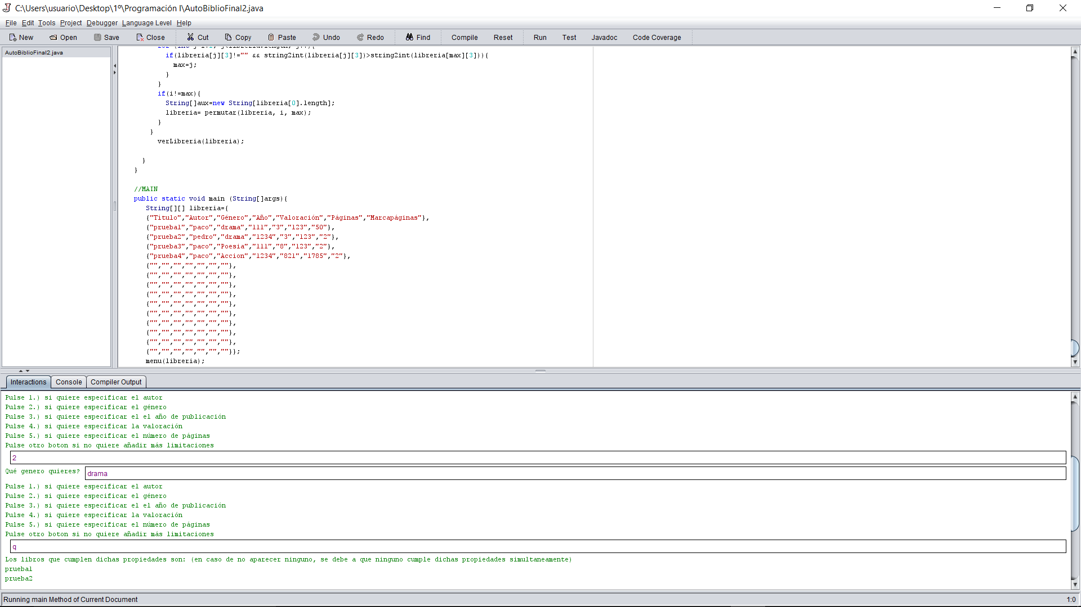
filtrar
Escribe las opciones para filtrar
Lee por teclado la elección
Caso1
Caso2
Caso3
Caso4
Caso5
Default
Lee nombre de autor
Lee el género
Lee año de publicación
Lee valoración
Lee número de páginas
Repetición en caso de pulsar otra tecla
Repetir?
Sí
Consola:
No
Recorre las filas del array con un for, y va imprimiendo los libros que verifican las condiciones

Slide 2
ordenar
Lee por teclado el criterio de ordenación
Caso1
Caso2
Caso3
Lee el género
Lee año de publicación
Lee valoración
int i=1; i<filas array; i++
int i=1; i<filas array; i++
n=0
max=i
int j=i+1; j<filas array; j++
int j=i+1; j<filas array; j++
Valor fila j>Valor fila max (con función string2int)
Género fila j=Género fila i
No
No
Sí
Sí
n=n+1
max=j
Permutar fila j y fila i+n
(función permutar)
Permutar fila j y fila max
(función permutar)
Sí
Sí
No
verLibrería
Sí
No
Sí
No
No

Slide 3
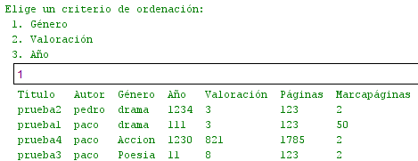
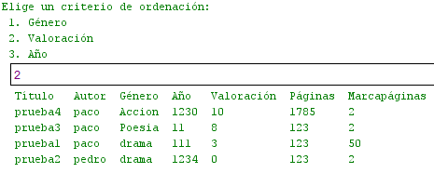

Consola:

